Slide 1


Educação Empreendedora
O estudante no centro do processo de aprendizagem
Prof. Adm. Joelma Kremer, Dra.

Slide 2
ROTEIRO
Aquecimento
Conceitos Centrais
Ideias a partir da experiência na Finlândia
Exemplo: FABLAB

Slide 3
Aquecimento
O que é educação empreendedora para você?
Answergarden
TodaysMeet
Padlet
Kahoot

Slide 4
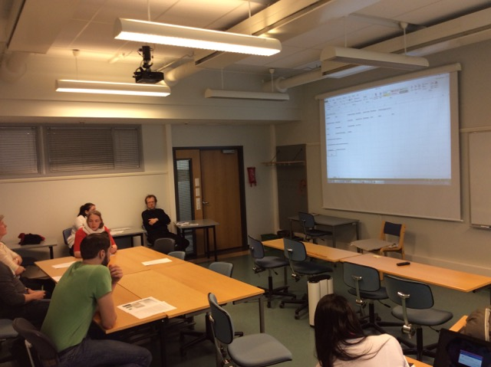
Aprendizagem Centrada no Estudante
Ao professor cabe dar suporte ao processo de aprendizagem do estudante:
pela criação de possibilidades para aprendizagem;
com métodos autênticos;
com empoderamento da participação;
fomentando a colaboração;
dando suporte a auto-orientação;
fortalecendo a autoconfiança.

Slide 5
Princípios da aprendizagem autêntica
Contexto autêntico
Ações autênticas
Conhecimento autêntico
Avaliação autêntica
Uso do conhecimento
Múltiplas abordagens
Conhecimento colaborativo
Reflexão, vocalização e troca de conhecimentos
Facilitação e suporte
Fonte: Herrington (2006)

Slide 6
Impedimentos à aprendizagem autêntica
conhecimento inerte:
  falha em acessar conhecimento relevante;
  tratar o conhecimento como um produto;
tecnologias emergentes e ferramentas cognitivas:
  tecnologias de cultura participativa;
  e-learning participativo: diferenças entre a visão e a realidade;
  sistemas de gerenciamento do aprendizado em e-learning com uso limitado.

Slide 7
Ambientes que dão suporte à aprendizagem centrada no estudante
sociais: atmosfera; bom relacionamento entre estudantes e professores; comprometimento; cultura;
pedagógicos: arranjo do mobiliário em sala de aula; dinâmicas em sala de aula; número de estudantes por sala; aulas teóricas integradas com aulas práticas; simulações; planejamento da aula; ações; tarefas; problemas;
psicológicos: habilidade do professor em gerenciar a aula de maneira dinâmica; professores se sentindo preparados; valores; pressupostos;
tecnológicos/práticos: tecnologia em sala; possibilidades de ferramentas de aprendizagem virtuais.

Slide 8
Variantes epistemológicas
aprendizagem baseada em problemas – PBL;
instrução ancorada;
aprendizagem cognitiva;
aprendizagem pelo design;
aprendizagem baseada em projetos – PrBL;
jogos e simulações;
ambientes de aprendizagem abertos.

Slide 9
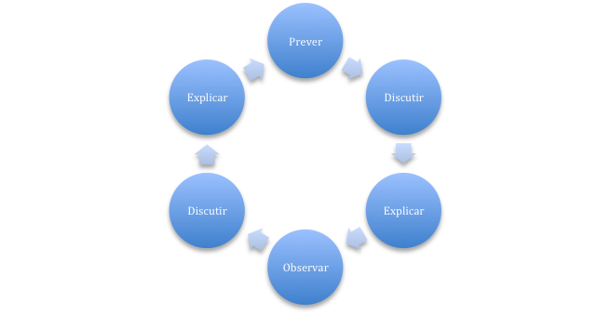
Aprender fazendo: o papel do professor
Fonte: Suhonen (2015)

Slide 10
Finlândia
Aprendizagem colaborativa
Sociedade da confiança – “TRUST”

Slide 11
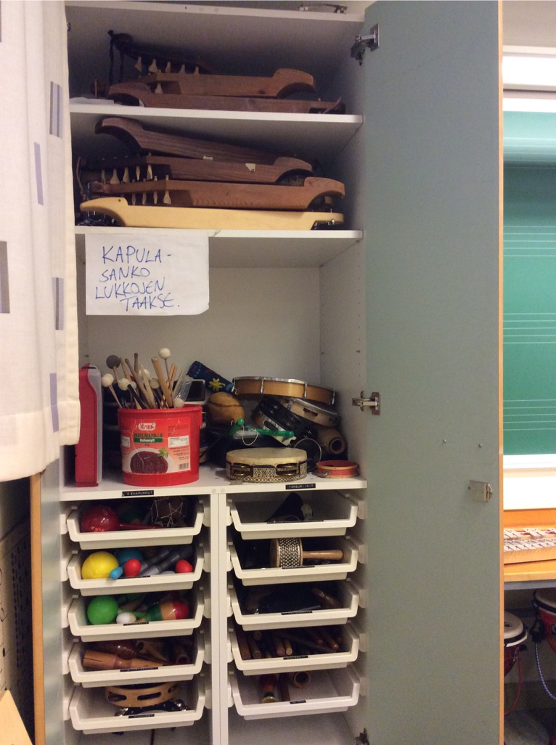
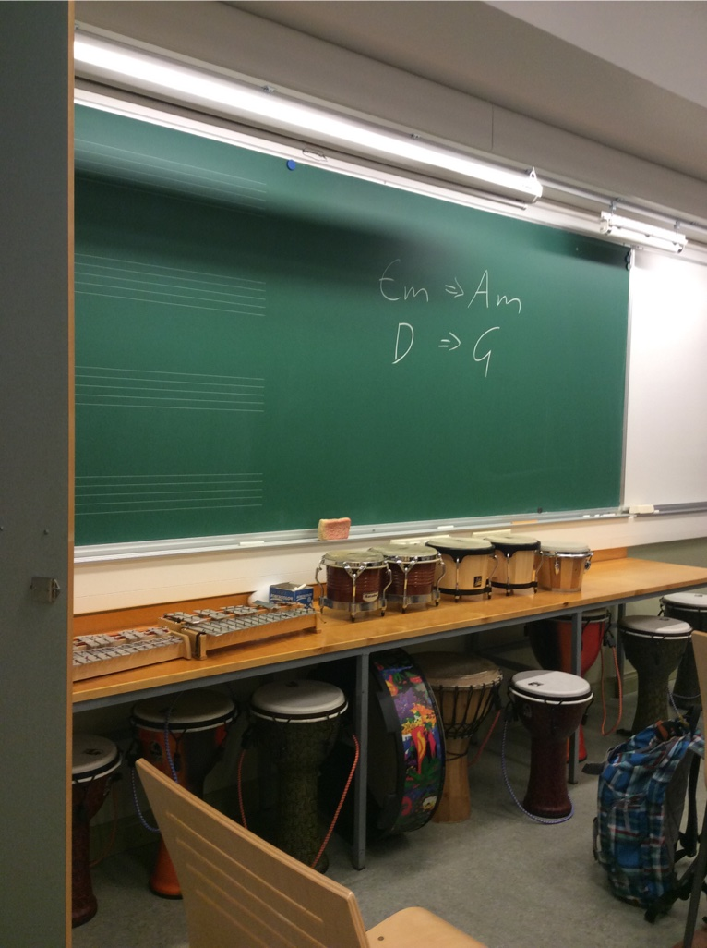
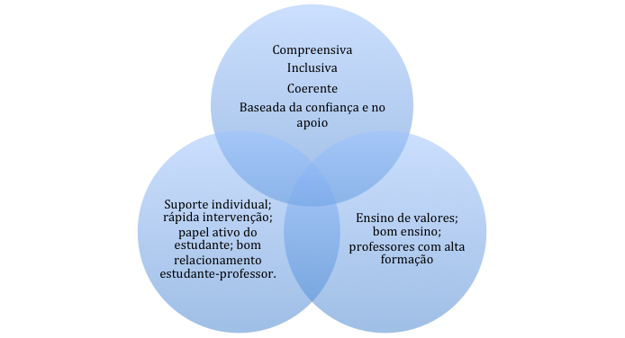
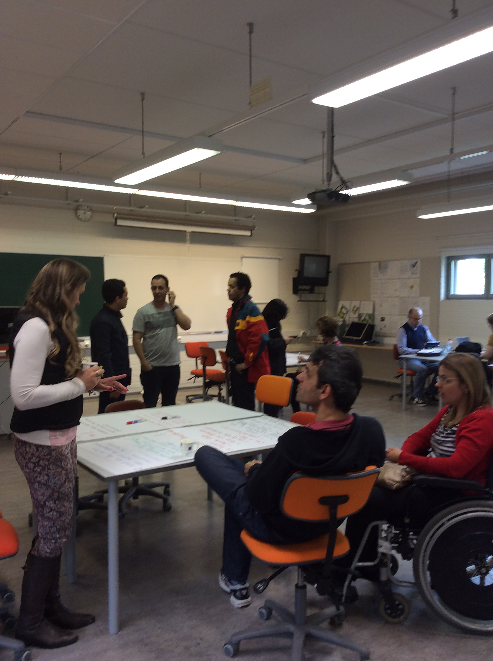
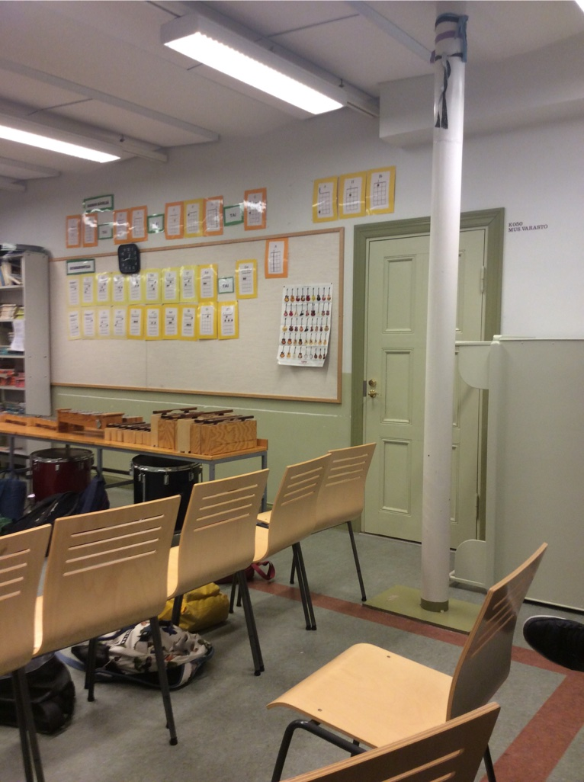
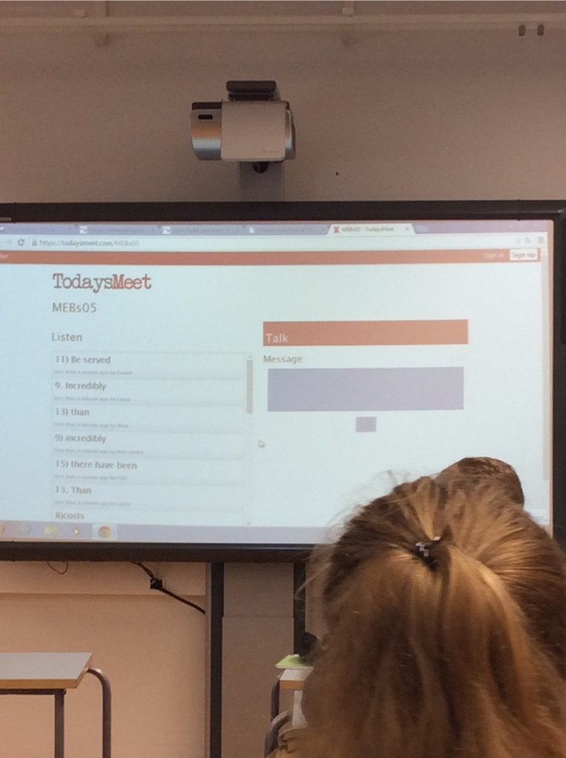
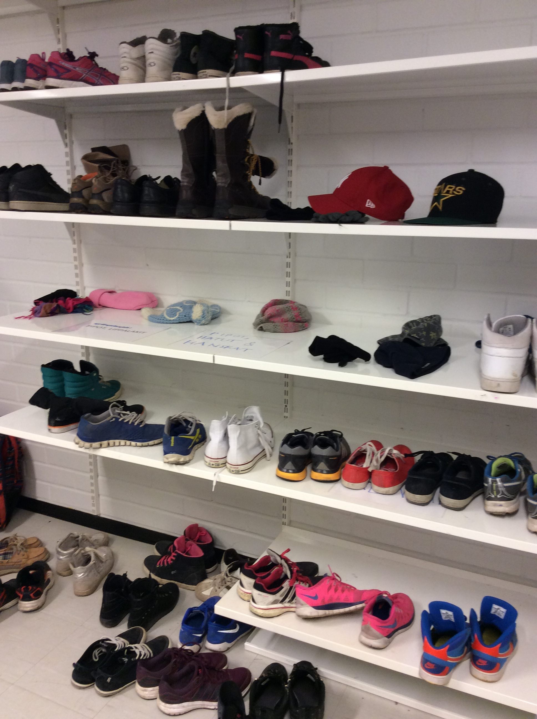
Cultura da aprendizagem finlandesa
Fonte: Karttunen (2015), tradução livre.

Slide 12
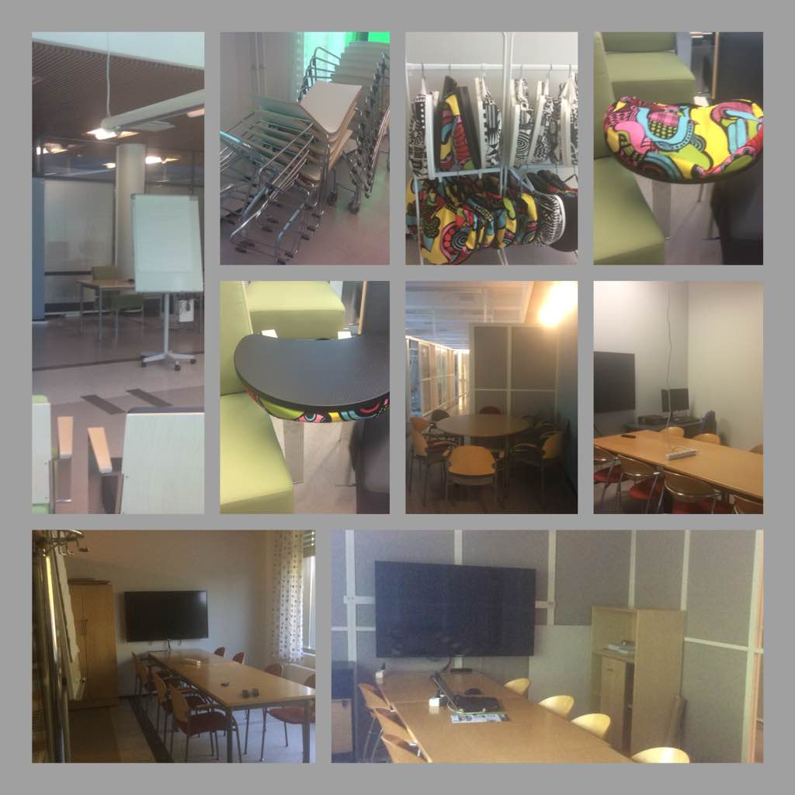
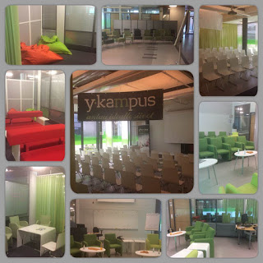
Universidade de Ciências Aplicadas de Tampere – TAMK
Y-Kampus

Slide 13
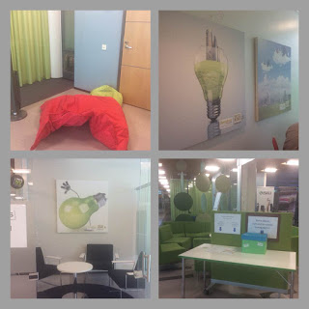
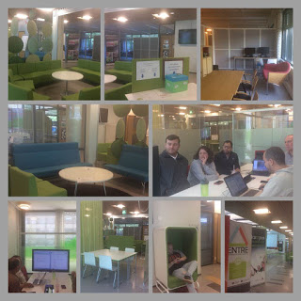
Universidade de Ciências Aplicadas de Tampere – TAMK
Y-Kampus

Slide 14
Universidade de Ciências Aplicadas de Tampere – TAMK
Y-Kampus é um espaço destinado aos estudos de empreendedorismo, aberto a todos os estudantes da universidade. Os cursos oferecidos dentro da filosofia do Y-kampus são (Y-KAMPUS, 2015):
desenvolvendo o empreendedor (3 créditos)
marketing e vendas para empreendedores (5 créditos)
projeto de negócios (10 créditos)
desenvolvimento de negócios (5 créditos)
acampamento de negócios (5 créditos)
da ideia à empresa (5 créditos)
empreendedorismo crescente (5 créditos)
lançando-se ao empreendedorismo (3 a 10 créditos)
empreendedorismo startup (60 créditos)

Slide 15
Universidade de Ciências Aplicadas de Tampere – TAMK
Proakatemia
A visão do Proakatemia é “Ser a melhor fonte de conhecimento e competências para empreendedores na década de 2020”.
Cursos:
  Administração de Negócios
  Administração de Sistemas de Informação
  Administração de Serviços

Slide 16
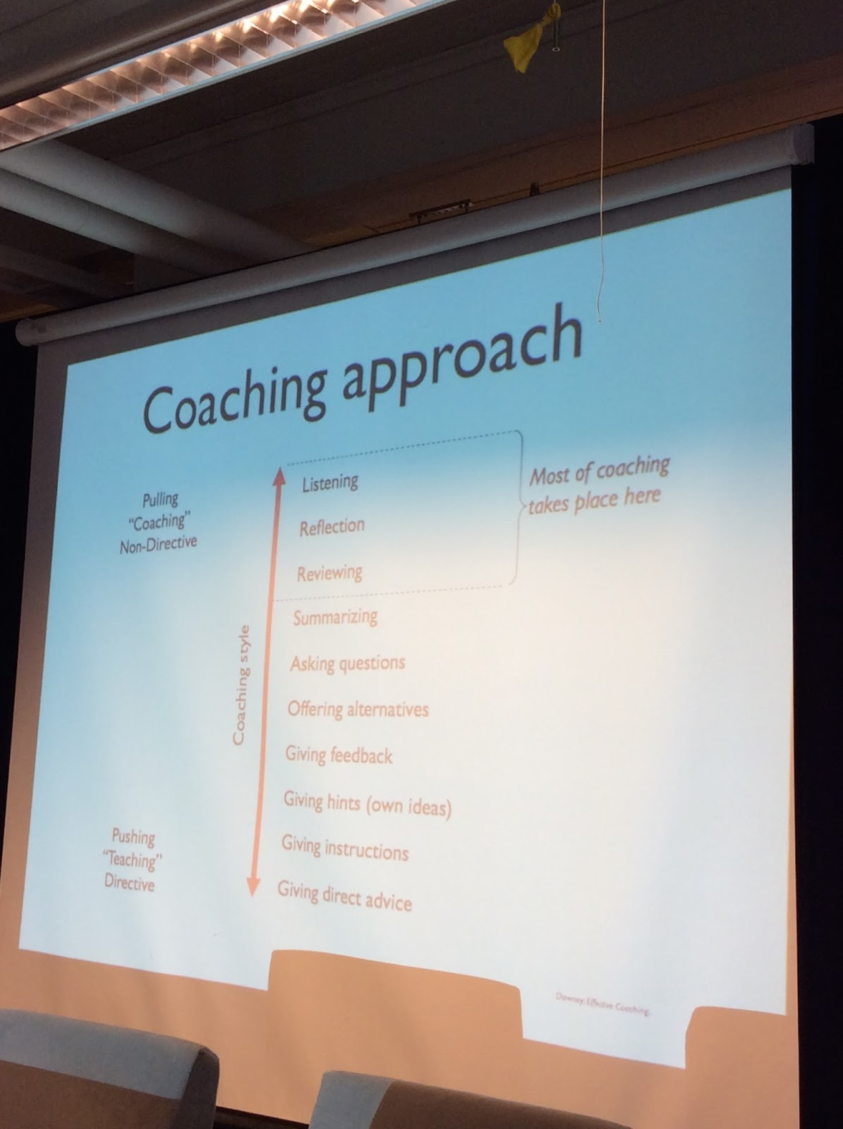
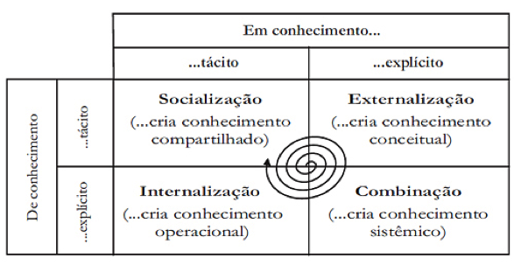
Universidade de Ciências Aplicadas de Tampere – TAMK
Proakatemia
  Baseado na espiral do conhecimento
Fonte: Nonaka e Takeuchi apud Luz et all (2012)

Slide 17
Universidade de Ciências Aplicadas de Tampere – TAMK
Proakatemia
  Professores atuam como coaches
Os conteúdos estão assim distribuídos:
35% - 1.100 horas de projetos por estudante, sendo 30 créditos de treino na empresa em criação pelos estudantes e 10 créditos em projetos de estudo;
17% - seções de treinamento, sendo duas por semana de 4 horas;
24% - literatura;
15% - seminários e workshops;
4% - outras atribuições de aprendizagem;
4% - inovações;
1% - desenvolvimento do Proakatemia.

Slide 18
Universidade de Ciências Aplicadas de Tampere – TAMK
Proakatemia
Os estudantes têm, no primeiro ano, estudos básicos de gestão e, antes da conclusão do curso, eles precisam desenvolver:
uma tese
tarefa 24 horas, onde os estudantes recebem atribuições de uma empresa real e precisam desenvolvê-las em 24 horas, realizando uma apresentação final onde o estudante e o seu time devem explicitar os conhecimentos apreendidos durante o seu tempo no Proakatemia;
trabalho final de campo, que é um projeto internacional.
Há 21 times que já foram graduados no projeto e aproximadamente 40% continuaram como empreendedores após a graduação (PROAKATEMIA, 2015).

Slide 19
Universidade de Ciências Aplicadas de Tampere – TAMK
Proakatemia
Para continuar a crescer e se desenvolver, o Proakatemia se ancora em:
confiança: comunidade de empreendedorismo finlandesa mais inspiradora que desenvolve forças vitais de um negócio;
coragem: disposição para crescer e se auto desafiar constantemente para buscar a superação e alçar possibilidades globais;
obras: agilidade para buscar novas ideias empreendedoras e colocá-las em prática, enfrentando as dificuldades para conseguir o sucesso;
aprendizagem: modelo para aprender a trabalhar em conjunto e se desenvolver profissionalmente.

Slide 20
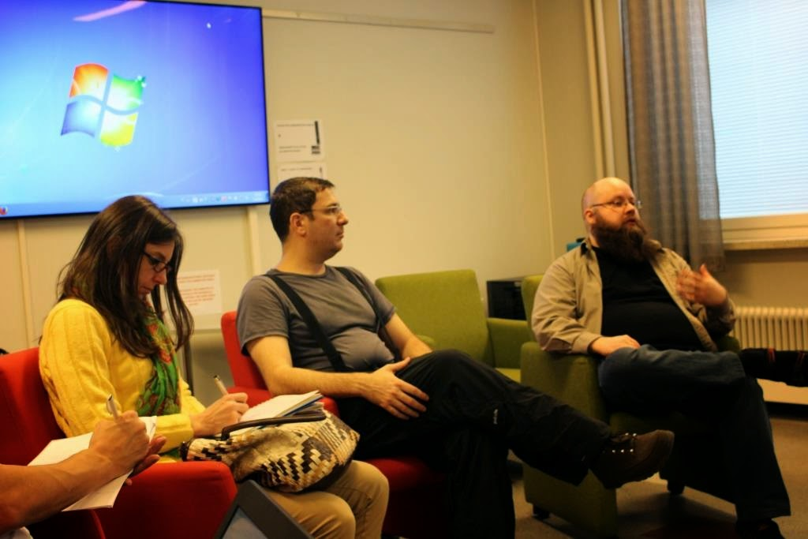
Universidade de Ciências Aplicadas de Tampere – TAMK
Living Lab
O Living Lab tem como conceito, segundo Tuomi (2015), a criação de ambientes de inovação aberta, baseados na vida real, nos quais a inovação é direcionada pelo usuário e é totalmente integrada no processo de cocriação de novos produtos e serviços. Os atores do sistema são:
os usuários finais;
os usuários habilitados;
os desenvolvedores;
os utilizadores.

Slide 21
Universidade de Ciências Aplicadas de Tampere – TAMK
Living Lab
  Aberto à participação de estudantes de todos os cursos.
  Concentrado na educação tecnológica (criação de MOOCs).
  Coordenador responsável pela divulgação.
  Créditos validados nos cursos que apresentam esta possibilidade.
  Recursos oriundos do orçamento da universidade.
  Exemplo similarjá existente no Brasil: FABLAB
  https://youtu.be/fNFdhANbvFM?list=PLlULOEUWnaBdLcRMY6BOuZzg7uwHkr3Dk
  https://youtu.be/WILya5t4lns?list=P LlULOEUWnaBdLcRMY6BOuZzg7uwHkr3Dk

Slide 22
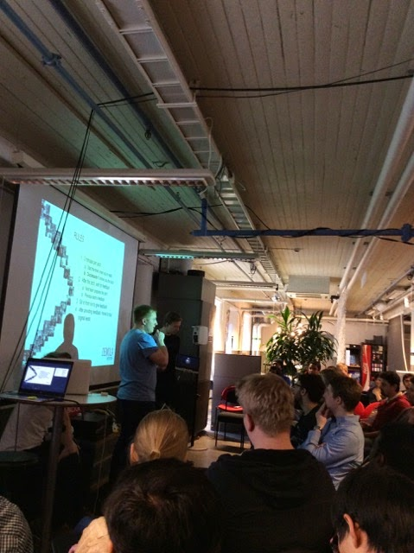
Universidade de Ciências Aplicadas de Tampere – TAMK
Demola
  Não é um projeto da universidade mas, sim, apoiado por ela.
  Integração de teoria e prática.
  Equipes multidisciplinares e inter-universidades.
  PrBL (Project Based Learning).
  Uma maneira de construir relacionamentos sustentáveis com empresas.
  Projetos facilitados por coaches num trabalho de cocriação que produz resultados reais.

Slide 23
Considerações finais
Fomento ao empreendedorismo.
Adaptação às demandas das novas gerações.
Aplicação do conhecimento.
Adaptáveis à realidade brasileira.
e-mail: joelma.kremer@ifsc.edu.br
Blog onde encontra-se a relação de aplicativos para uso em educação: https://www.blogger.com/blogger.g?blogID=7893555169189214844#allposts

Slide 24
